Slide 1
VAR FYSISKT AKTIV I VARDAGEN
BEGRÄNSA TIDEN DU SITTER NER
Budskap till allmänheten
#PrEvCan #CANCERCODE PrEvCan© är ett initiativ av EONS och genomförs i samverkan med ESMO som viktigaste partner. Läs mer på: www.cancernurse.eu/prevcan

Slide 2
Placera din organisations logga här
VAR FYSISKT AKTIV I VARDAGEN
BEGRÄNSA TIDEN DU SITTER NER
150 minuters medelintensiv fysisk aktivitet per vecka minskar risken för cancer
#PrEvCan #CANCERCODE PrEvCan© är ett initiativ av EONS och genomförs i samverkan med ESMO som viktigaste partner. Läs mer på: www.cancernurse.eu/prevcan

Slide 3
Placera din organisations logga här
VAR FYSISKT AKTIV I VARDAGEN
BEGRÄNSA TIDEN DU SITTER NER
Ta trapporrna, gå, spring, cykla, simma, hoppa, dansa, närhelst du kan
#PrEvCan #CANCERCODE PrEvCan© är ett initiativ av EONS och genomförs i samverkan med ESMO som viktigaste partner. Läs mer på: www.cancernurse.eu/prevcan

Slide 4
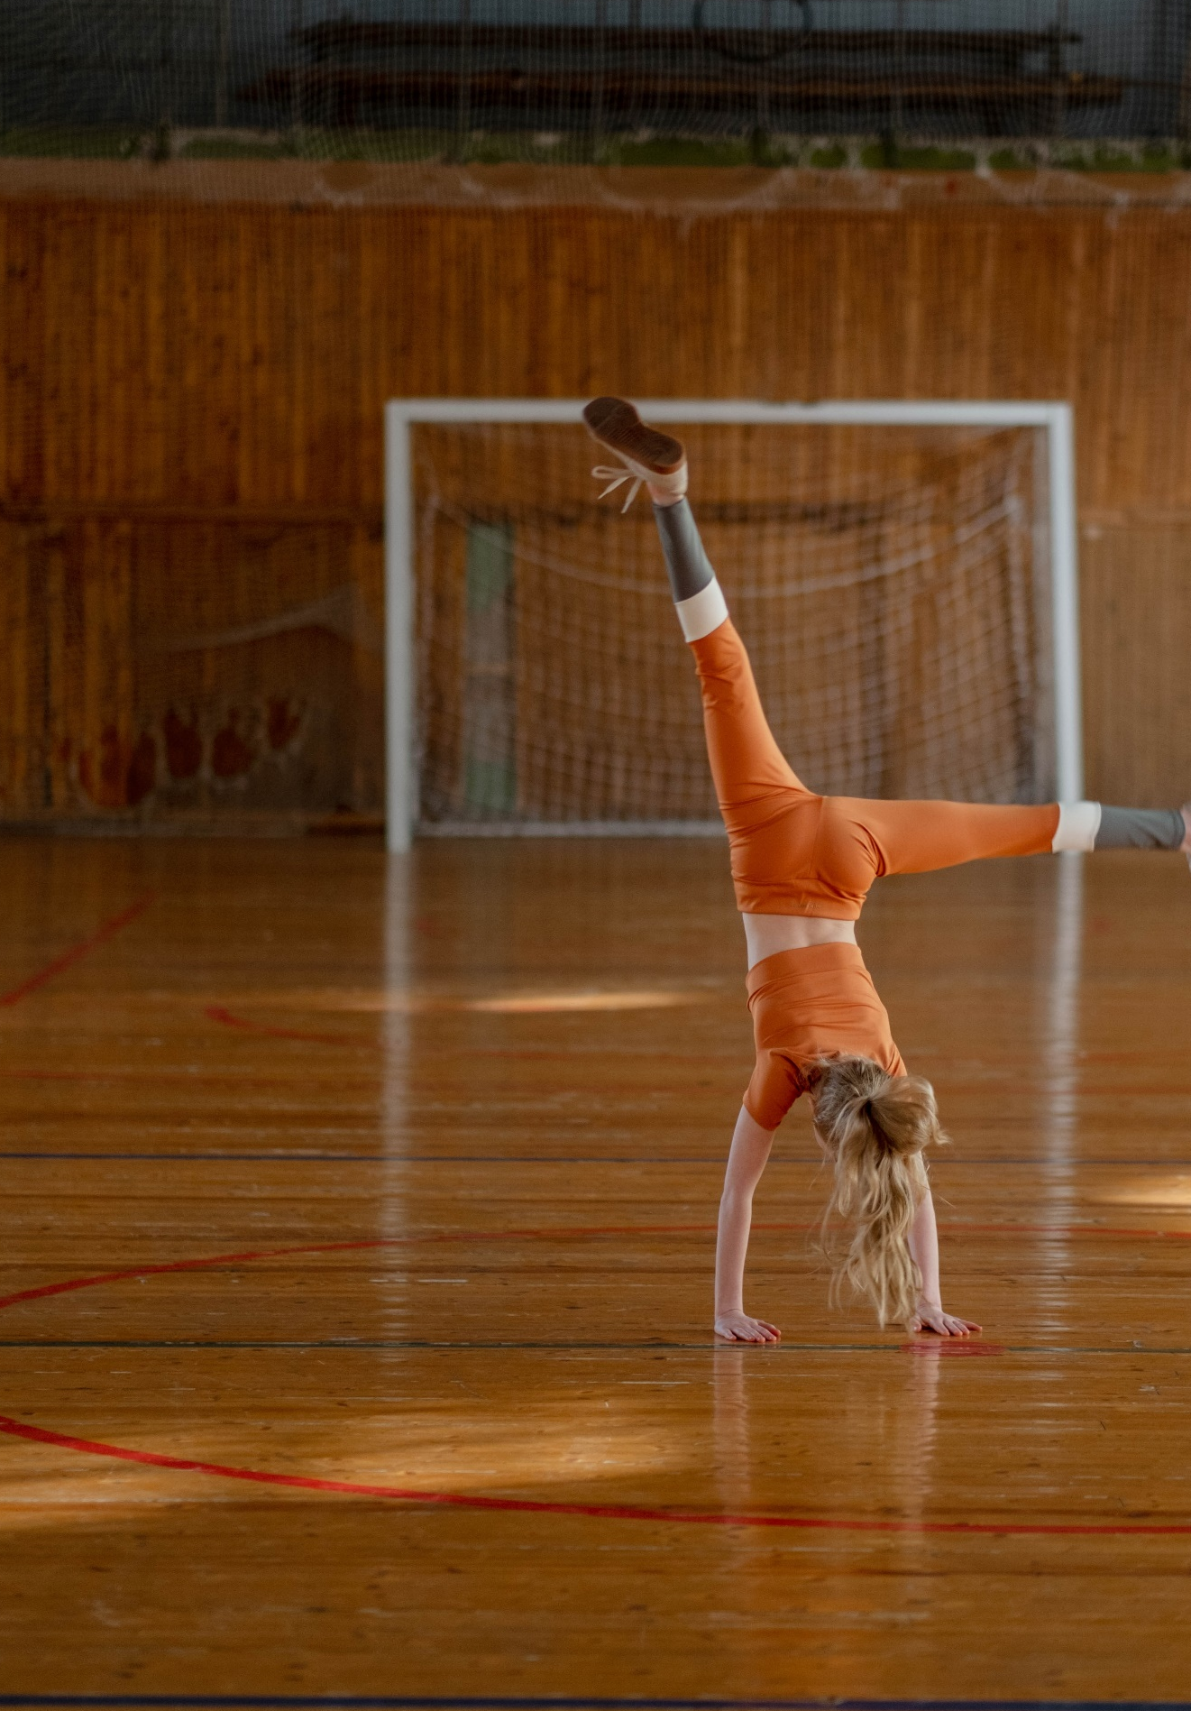
Placera din organisations logga här
VAR FYSISKT AKTIV I VARDAGEN
BEGRÄNSA TIDEN DU SITTER NER
Ta trapporrna, gå, spring, cykla, simma, hoppa, dansa, närhelst du kan!
#PrEvCan #CANCERCODE PrEvCan© är ett initiativ av EONS och genomförs i samverkan med ESMO som viktigaste partner. Läs mer på: www.cancernurse.eu/prevcan

Slide 5
Placera din organisations logga här
VAR FYSISKT AKTIV I VARDAGEN
BEGRÄNSA TIDEN DU SITTER NER
Rör på dig, för hälsan!
#PrEvCan #CANCERCODE PrEvCan© är ett initiativ av EONS och genomförs i samverkan med ESMO som viktigaste partner. Läs mer på: www.cancernurse.eu/prevcan

Slide 6
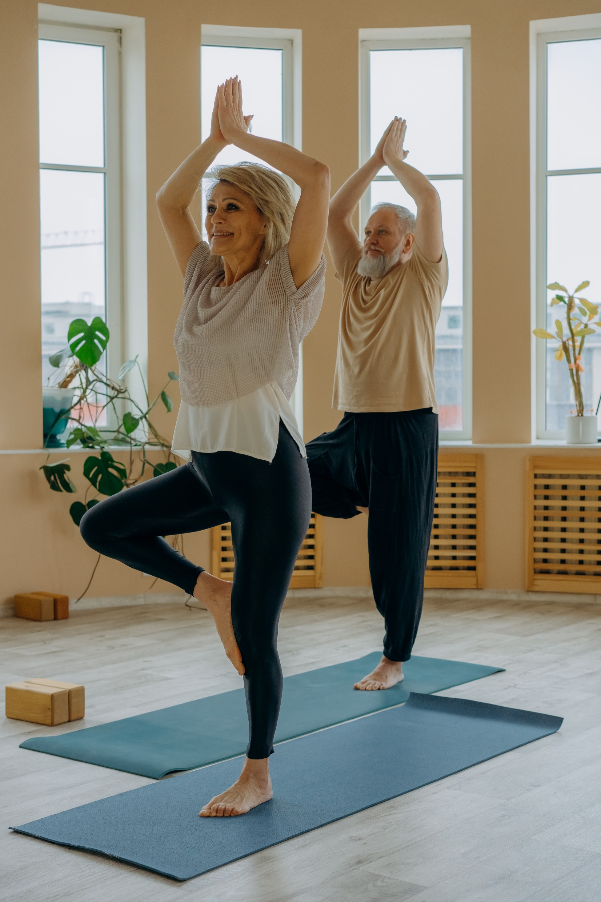
Placera din organisations logga här
VAR FYSISKT AKTIV I VARDAGEN
BEGRÄNSA TIDEN DU SITTER NER
Att vara fysiskt aktiv minskar risken för vissa cancerformer men även andra sjukdomar
#PrEvCan #CANCERCODE PrEvCan© är ett initiativ av EONS och genomförs i samverkan med ESMO som viktigaste partner. Läs mer på: www.cancernurse.eu/prevcan

Slide 7
VAR FYSISKT AKTIV I VARDAGEN
BEGRÄNSA TIDEN DU SITTER NER
Budskap till hälso-och sjukvårdspersonal
#PrEvCan #CANCERCODE PrEvCan© är ett initiativ av EONS och genomförs i samverkan med ESMO som viktigaste partner. Läs mer på: www.cancernurse.eu/prevcan

Slide 8
Placera din organisations logga här
VAR FYSISKT AKTIV I VARDAGEN
BEGRÄNSA TIDEN DU SITTER NER
Fråga dina patienter om fysisk aktivitet!
#PrEvCan #CANCERCODE PrEvCan© är ett initiativ av EONS och genomförs i samverkan med ESMO som viktigaste partner. Läs mer på: www.cancernurse.eu/prevcan

Slide 9
BE PHYSICALLY
ACTIVE IN EVERYDAY LIFE
LIMIT THE TIME YOU SPEND SITTINGzzzzzz
Placera din organisations logga här
VAR FYSISKT AKTIV I VARDAGEN
BEGRÄNSA TIDEN DU SITTER NER
Rekommendera minst 150 minuter fysisk aktivitet med måttlig intensitet för patienter som kan
Rekommendera minst 150 minuter fysisk aktivitet med måttlig intensitet för patienter som kan
#PrEvCan #CANCERCODE PrEvCan© är ett initiativ av EONS och genomförs i samverkan med ESMO som viktigaste partner. Läs mer på: www.cancernurse.eu/prevcan

Slide 10
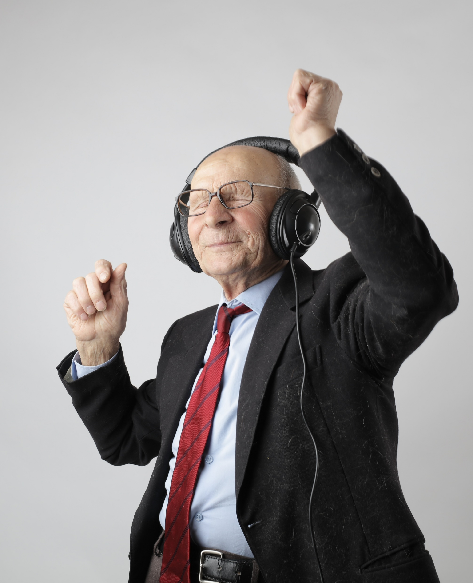
Placera din organisations logga här
VAR FYSISKT AKTIV I VARDAGEN
BEGRÄNSA TIDEN DU SITTER NER
All fysisk aktiivtet är bättre än ingen!
#PrEvCan #CANCERCODE PrEvCan© är ett initiativ av EONS och genomförs i samverkan med ESMO som viktigaste partner. Läs mer på: www.cancernurse.eu/prevcan

Slide 11
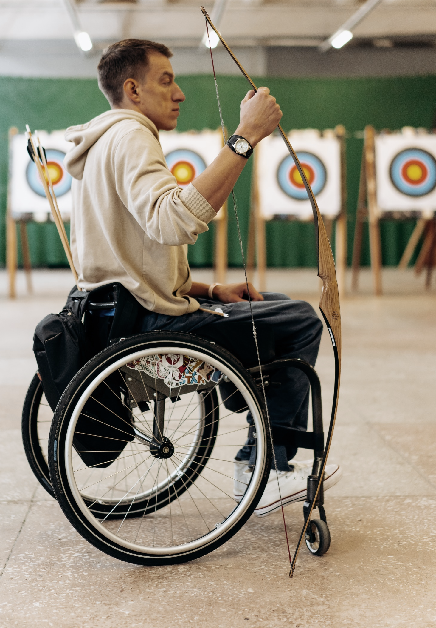
Placera din organisations logga här
VAR FYSISKT AKTIV I VARDAGEN
BEGRÄNSA TIDEN DU SITTER NER
Erbjud stöd och anpassade rekommendationer för patienter som riskerar inaktivtet
#PrEvCan #CANCERCODE PrEvCan© är ett initiativ av EONS och genomförs i samverkan med ESMO som viktigaste partner. Läs mer på: www.cancernurse.eu/prevcan

Slide 12
Placera din organisations logga här
VAR FYSISKT AKTIV I VARDAGEN
BEGRÄNSA TIDEN DU SITTER NER
Placera ditt foto här
Anpassad text
#PrEvCan #CANCERCODE PrEvCan© är ett initiativ av EONS och genomförs i samverkan med ESMO som viktigaste partner. Läs mer på: www.cancernurse.eu/prevcan

